Slide 1
Ρατσισμός ; Ένα συνήθης φαινόμενο βίας

Slide 2
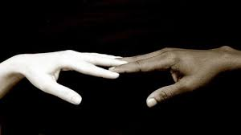
Τι είναι ο ρατσισμός;
Ρατσισμός είναι η αντίληψη ότι οι άνθρωποι δεν είναι όλοι ίσοι μεταξύ τους, αλλά διαχωρίζονται σε ανώτερους και κατώτερους, διακρινόμενοι είτε από το χρώμα του δέρματος, την εθνικότητα, τη θρησκεία, το φύλο, κλπ. Το πιο συνηθισμένο είδος ρατσισμού, είναι ο φυλετικός ρατσισμός.
.

Slide 3
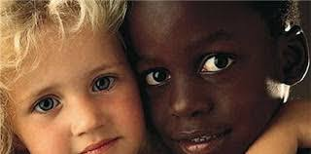
Ποια είναι τα είδη του ρατσισμού;
Φυλετικός: με κριτήριο διάκρισης των ατόμων το χρώμα του δέρματος ,είτε με βάση διαχωρισμού τη φυλετική καταγωγή.

Slide 4
Εθνικός: διαφοροποίηση των ανθρώπων με γνώμονα την εθνική τους καταγωγή (στον Παγκόσμιο πόλεμο το γερμανικό έθνος θεωρούσε ότι ήταν ανώτερο από τα άλλα).

Slide 5
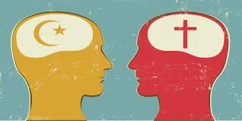
Θρησκευτικός: η διάκριση των ατόμων εστιάζεται στις θρησκευτικές πεποιθήσεις τους (Χριστιανοί, Μουσουλμάνοι, Ορθόδοξοι, Καθολικοί, Προτεστάντες). Πολλοί άνθρωποι πιστεύουν σε διάφορες θρησκείες. Αυτό φυσικά δεν τους κάνει ανώτερους οι κατώτερους από κάποιους άλλους, μιας και όλοι είναι απλά άνθρωποι, ίδιοι, απλά με διαφορετικά πιστεύω και χαρακτηριστικά. Η αντίληψη ότι ο τάδε πιστεύει σε διαφορετική θρησκεία από εμάς, άρα είναι κατώτερος, ονομάζεται ρατσισμός και πιο συγκεκριμένα για αυτήν την περίπτωση, θρησκευτικός ρατσισμός.

Slide 6
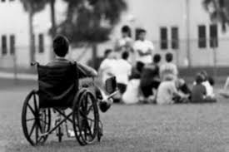
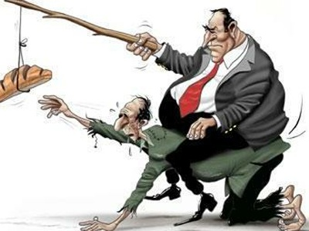
Κοινωνικοοικονομικός: με κριτήριο την κοινωνική και οικονομική κατάσταση των ατόμων (πλούσιοι-φτωχόί), το μορφωτικό τους επίπεδο (μορφωμένοι-αμόρφωτοι), το φύλο (γυναίκες-Άνδρες), το επάγγελμα (πνευματικοί άνθρωποι-χειρώνακτες), τη σωματική ή νοητική ικανότητα (αρτιμελείς-άνθρωποι με ειδικές ανάγκες), την υγεία, τις συνήθειες, τη σεξουαλική συμπεριφορά (φορείς του AIDS, εξαρτημένοι σε εθιστικές ουσίες, ομοφυλόφιλοι), την εμφάνιση.
.

Slide 7
Πολιτικός: διάκριση των ατόμων με κριτήριο την πολιτική τους ιδεολογία και την κομματική τους ένταξη (δημοκράτες, συντηρητικοί, φιλοβασιλικοί).

Slide 8
Ποια είναι τα αίτια του ρατσισμού;
Ένα από τα σημαντικότερα αίτια, που καλλιεργεί και θρέφει το φαινόμενο του ρατσισμού, είναι το χαμηλό πνευματικό και μορφωτικό επίπεδο πολλών ανθρώπων. Η πνευματική ρηχότητα εμποδίζει τον άνθρωπο να προσεγγίσει ηθικά και συναισθηματικά τους συνανθρώπους του μέσα από τις αρχές του ανθρωπισμού και ενισχύει την ανισότητα και την κυριαρχία του ισχυρού.
Οι προκαταλήψεις απέναντι σε ομάδες ανθρώπων ενισχύουν την ιδεολογία του ρατσισμού. Οι προκαταλήψεις αυτές εξαρτώνται από το πνευματικό επίπεδο των ατόμων.
Πολλές μορφές κοινωνικού ρατσισμού οφείλονται σε οικονομικά συμφέροντα. Γι’ αυτό το λόγο καλλιεργείται ένα κλίμα εχθρικό εναντίον ατόμων ή ομάδων, με σκοπό να επιτευχθεί ο παραγκωνισμός τους από την κοινωνική και οικονομική ζωή.
Στη σημερινή εποχή οι ανταγωνιστικές τάσεις χαρακτηρίζουν τις σχέσεις μεταξύ των ανθρώπων και πολύ συχνά οδηγούν στη ζήλια, στο μίσος, γεγονός που βοηθά στην υιοθέτηση ρατσιστικών αντιλήψεων.
Η δημιουργία συμπλεγμάτων κατωτερότητας ή ανωτερότητας αποτελεί μια άλλη σημαντική αιτία ρατσισμού. Ορισμένοι άνθρωποι, προσπαθώντας να καλύψουν δικές τους ατέλειες και ελαττώματα, που οφείλονται στην ασταθή προσωπικότητά τους, υποβιβάζουν τους άλλους για να υπερυψωθούν οι ίδιοι.
Η έλλειψη σεβασμού μεταξύ των ανθρώπων και γενικά καλλιέργειας των ανθρωπιστικών αξιών, ενισχύει τον κοινωνικό ρατσισμό.

Slide 9
Ποιες είναι οι συνέπειες του ρατσισμού;
Παραβιάζει τα ανθρώπινα δικαιώματα, τις ατομικές ελευθερίες που υποστήριξαν όλα τα φωτισμένα πνεύματα της ιστορίας. Με αυτόν τον τρόπο προσβάλλει την ανθρώπινη προσωπικότητα.
Περιθωριοποιούνται άτομα και ομάδες, με αποτέλεσμα να χάνει η κοινωνία ένα ιδιαίτερα σημαντικό και πολλές φορές ικανό δυναμικό, που θα μπορούσε να συμβάλλει στην ανάπτυξη και ευημερία.
Επικρατεί αναξιοκρατία, κοινωνικές ανισότητες, διχόνοια, φαινόμενα που δυναμιτίζουν την εύρυθμη λειτουργία της κοινωνίας (απώλεια κοινωνικής συνοχής, ομαλότητας).

Slide 10
Ξεσπούν συγκρούσεις, εκδηλώνονται ταραχές, κυριαρχεί η βία, που «πληγώνει» την έννοια και την αξία του πολιτισμένου ανθρώπου.
Διευρύνεται το χάσμα μεταξύ των πλουσίων και φτωχών. Δημιουργεί άθλιες συνθήκες διαβίωσης, και οδηγεί στην ανεργία και το χαμηλό βιοτικό επίπεδο, ένα, μεγάλο τμήμα του πληθυσμού. Έτσι πολλοί ωθούνται στην εγκληματικότητα και τα ναρκωτικά. Οι άνθρωποι χωρίζονται σε τάξεις «ισχυρών» και «αδυνάτων», «ανωτέρων» και κατωτέρων ανθρώπων.
Συντελεί στην εκμετάλλευση και την υποδούλωση των ανθρώπων και των λαών.
Δημιουργεί «χωριστή συμβίωση» των κατοίκων ενός κράτους.

Slide 11
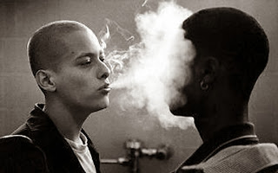
Μια μικρή ιστορία
“Ήταν απόγευμα, κατά τις 6, είχε φως δηλαδή. Περπατούσα κοντά στον σταθμό Λαρίσης. Με πλησίασε μια ομάδα από νεαρά άτομα. Ανάμεσα τους ήταν και τρεις κοπέλες και ένα σκυλάκι και σκέφτηκα, οκ, δεν θα μου κάνουν κάτι. Μόλις τους πλησίασα, ο ένας με άρπαξε και άρχισε να με σπρώχνει. Του είπα «τι θες; Σου έκανα κάτι;». Μου είπε, «είσαι μαύρος» και με χτύπησε. Έπεσα κάτω. Άρχισαν να με χτυπάνε τα αγόρια της παρέας. Ο ένας μου πήρε το κινητισμέ έκλεψαν δηλαδή. Είχα και δεύτερη συσκευή πάνω μου και κάλεσα την αστυνομία. Ήρθαν και κατέγραψαν το περιστατικό. Δεν έγινε τίποτα, δεν βρήκαν κανένα. Μετά πήγα στο νοσοκομείο και έμεινα μέσα ένα βράδυ. Την επόμενη μέρα ανέφερα το περιστατικό στον διευθυντή μου και αντέδρασε εντελώς αδιάφορα. Ξέρεις, τον ρατσισμό τον καταλαβαίνεις από τέτοιες μικρές λεπτομέρειες. Δεν είναι μόνο η βία και το να σε χτυπήσει κάποιος

Slide 12
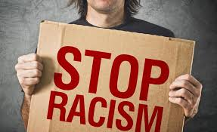
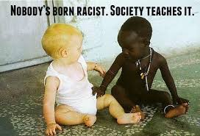
Πείτε όχι στον ρατσισμό , πείτε όχι στην βία

Slide 13
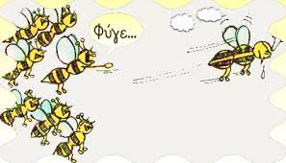
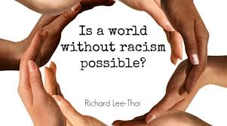
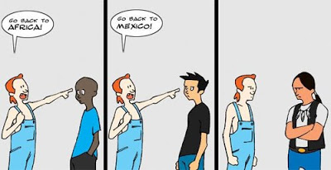

Slide 14
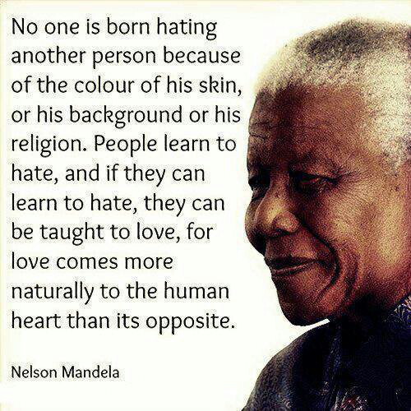
Κανένας δεν γεννήθηκε μισώντας τον άλλον για το διαφορετικό χρώμα δέρματος , για το υπόβαθρό του ή για την θρησκεία του. Οι άνθρωποι μαθαίνουν να μισούν, και αν μπορούν να το κάνουν αυτό τότε μπορούν και εύκολα να μάθουν να αγαπούν. Γιατί η αγάπη έρχεται πιο εύκολα και φυσικά στην καρδιά του ανθρώπου παρά το αντίθετο.
- Nelson Mandela

